Slide 1


Stanowisko ELARD
ws. przyszłości RLKS
Supraśl, 22 marca 2018 r.
Krzysztof Kwatera
Prezes Zarządu LGD „Dolina Raby”
Pełnomocnik Zarządu Polskiej Sieci LGD ds. współpracy

Slide 2
ELARD
Europejskie stowarzyszenie LGD, działa od ponad 10 lat
Skupia sieci krajowe i regionalne - obecnie jest 25 członków, w tym kraje spoza UE – Serbia i Republika Macedonii (ok. 2000 LGD); członkiem jest Polska Sieć LGD
Przewodnictwo jest przejściowe – obecnie, na lata 2018-2019 należy do Portugalii; poprzednie dwa lata – do Estonii (Przewodnicząca Kristiina Tammets)

Slide 3
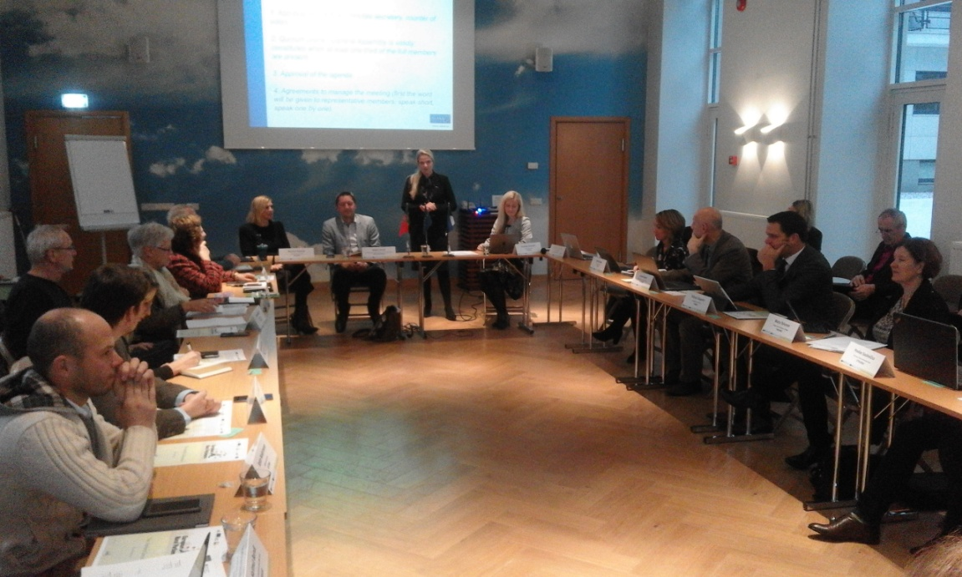
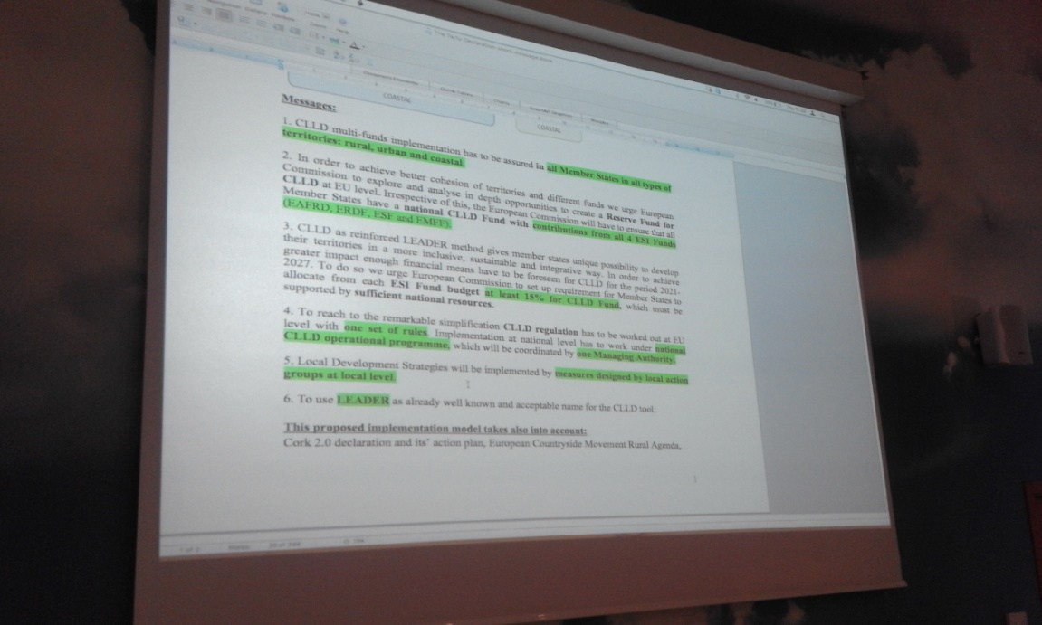
Stanowisko ELARD ws. przyszłości RLKS
Przyjęto zostało na 15 Walnym Zgromadzeniu
w dniu 23 listopada 2017 r. w Laulasmaa (Estonia)

Slide 4
Stanowisko ELARD ws. przyszłości RLKS
Wdrożenie wielofunduszowego RLKS winno być zapewnione we wszystkich krajach dla wszystkich typów obszarów: wiejskich, miejskich i zależnych od rybactwa.

Slide 5
Stanowisko ELARD ws. przyszłości RLKS
Stworzenie Rezerwowego Funduszu dla RLKS na poziomie UE.
Komisja Europejska powinna zapewnić, aby wszystkie kraje członkowskie miały krajowe fundusze RLKS ze wszystkich czterech właściwych funduszy europejskich (EFRROW, EFRR, EFS, EFMR).

Slide 6
Stanowisko ELARD ws. przyszłości RLKS
Ustanowienie przez Komisję Europejską zobowiązania dla krajów członkowskich, alokacji na Fundusz RLKS, przynajmniej po 15% środków z każdego właściwego funduszu europejskiego, które powinny być wsparte z odpowiednich krajowych źródeł.

Slide 7
Stanowisko ELARD ws. przyszłości RLKS
Uproszczenie regulacji RLKS - wypracowany na poziomie europejskim jeden zbiór zasad.
Wdrażanie na poziomie krajowym musi się odbywać w ramach krajowego
programu operacyjnego, który byłby koordynowany przez jedną instytucję zarządzającą.

Slide 8
Stanowisko ELARD ws. przyszłości RLKS
Lokalne Strategie Rozwoju będą wdrażane poprzez działania zaprojektowane przez Lokalne Grupy Działania na poziomie lokalnym.
Proponuje się używać nazwy „LEADER” jako już dobrze znanej i akceptowalnej dla mechanizmu RLKS.

Slide 10
Opinia EKES nt. RLKS
EKES – Europejski Komitet Ekonomiczno-Społeczny jest jednym z dwóch, obok Komitetu Regionów, ciałem doradczym Unii Europejskiej. Składa się z przedstawicieli organizacji pracodawców, pracowników i innych, niepublicznych (Komitet Regionów – podmioty publiczne).
W dniu 7 grudnia 2017 r. EKES przyjął Opinię całkowicie uwzględniającą stanowisko ELARD.

Slide 12


Krzysztof Kwatera
kwatera@onet.pl
Tel. 600 856 375

